Slide 1
МБОУ «Актанышская начальная общеобразовательная школа-детский сад» Актанышского муниципального района Республики Татарстан

Slide 2
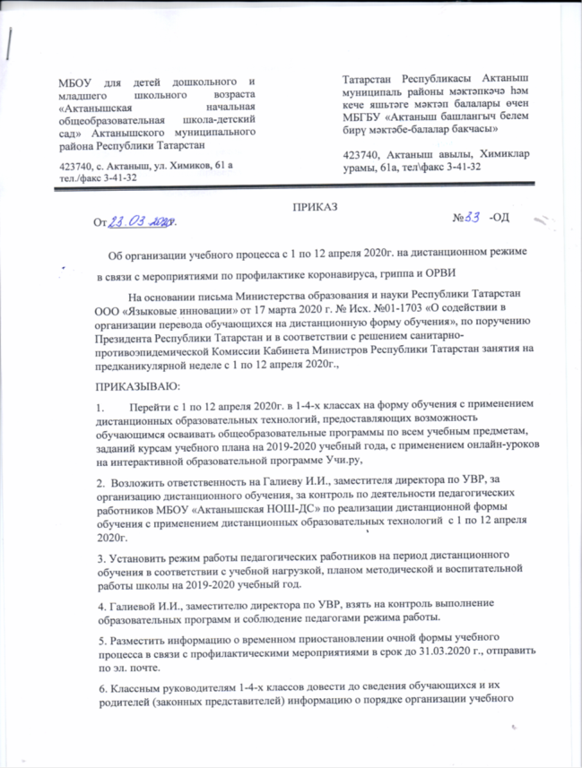
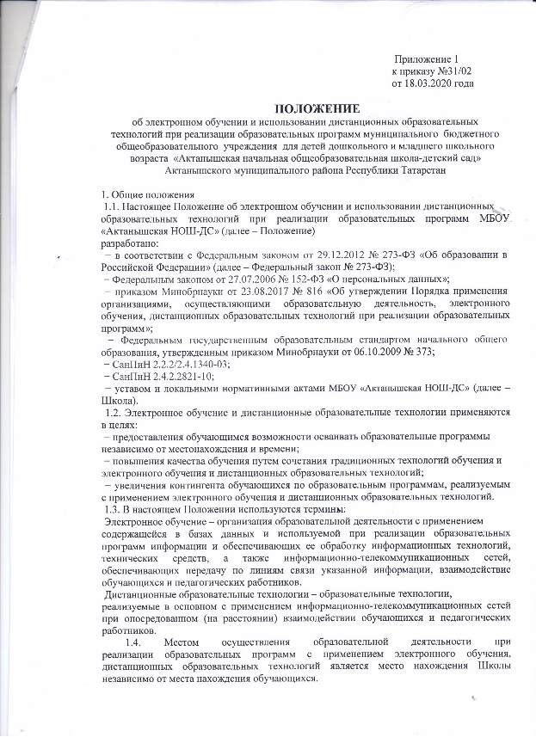
Нормативно-правовые документы по организации дистанционного обучения в АНОШ-ДС
Приказ школы, Положение об организации дистанционного обучения, заявление-согласие родителей на д/о, методические рекомендации

Slide 3
Памятки и типовые инструкции для учащихся и родителей
Памятка классного руководителя
Добавить в группу WhatsApр обучающихся класса, всех учителей – предметников
Предметники сообщают об успеваемости учащихся
Ежедневно в группе WhatsApp учащихся:
Каждый ученик пишет, болен/не болен и tº C до 8.00
Классный руководитель выкладывает расписание на день
В группу WhatsApp родителей:
Классный руководитель выкладывает расписание на день.
Принимает сообщение от родителей о заболевших.
Сообщает о выполнении дистанционных заданий и текущих оценках.
Классный руководитель проводит разъяснение по организации дистанционного обучения.

Slide 4
Памятка ученику
переходим на сайте школы во вкладку дистанционное обучение - ученику
выбираем литер своего класса, переходим на страницу класса
просмотрев расписание, кликаем по фамилии учителя – предметника, которые стоят в расписании, переходим на страницу учителя- предметника
выбираем файл с заданием на текущую дату
выполняем задание
результаты работы отправляем учителю- предметнику указанным в задании способом
Во время занятия можно проконсультироваться с преподавателем по телефону, электронной почте, через WhatsApp,Skype, а также (в случае необходимости) прийти на индивидуальную консультацию.
Задания оцениваются ежедневно, оценки выставляются в электронный журнал.

Slide 5
Памятка учителям –предметникам
Подготовить теоретические и практические материалы по своим предметам на ближайшие 2 недели, в электронном виде (Word,Exсel).
В заданияхуказать:
Что надо сделать (переписать перевести, сделать конспект, ответитьна вопросы, решить, сделать анализ ит.д.)
Сроки выполнения работы (2 часа или 1 день)
В какой форме ребята скидывают задания (телефон, почта илидр.)
Сами файлы называем датой, на которую выкладывается задание.
Передавать (ФИО учителя информатики), для размещения на сайте школы.
Передать рабочий адрес электронной почты для приѐма работ по предметам

Slide 6
Раздел «Дистанционное обучение» на сайте школы

Slide 7
Участники платформы Учи.ру - на сайте школы

Slide 8
Наши достижения на платформе Учи.ру

Slide 9
Самые активные ученики 1 класса АНОШ-ДС платформы Учи.ру

Slide 10
Благодарственное письмо нашей школе от платформы Учи.ру

Slide 11
Благодарственное письмо учительнице АНОШ-ДС от платформы Учи.ру

Slide 12
Дипломы и благодарственные письма ученикам

Slide 13
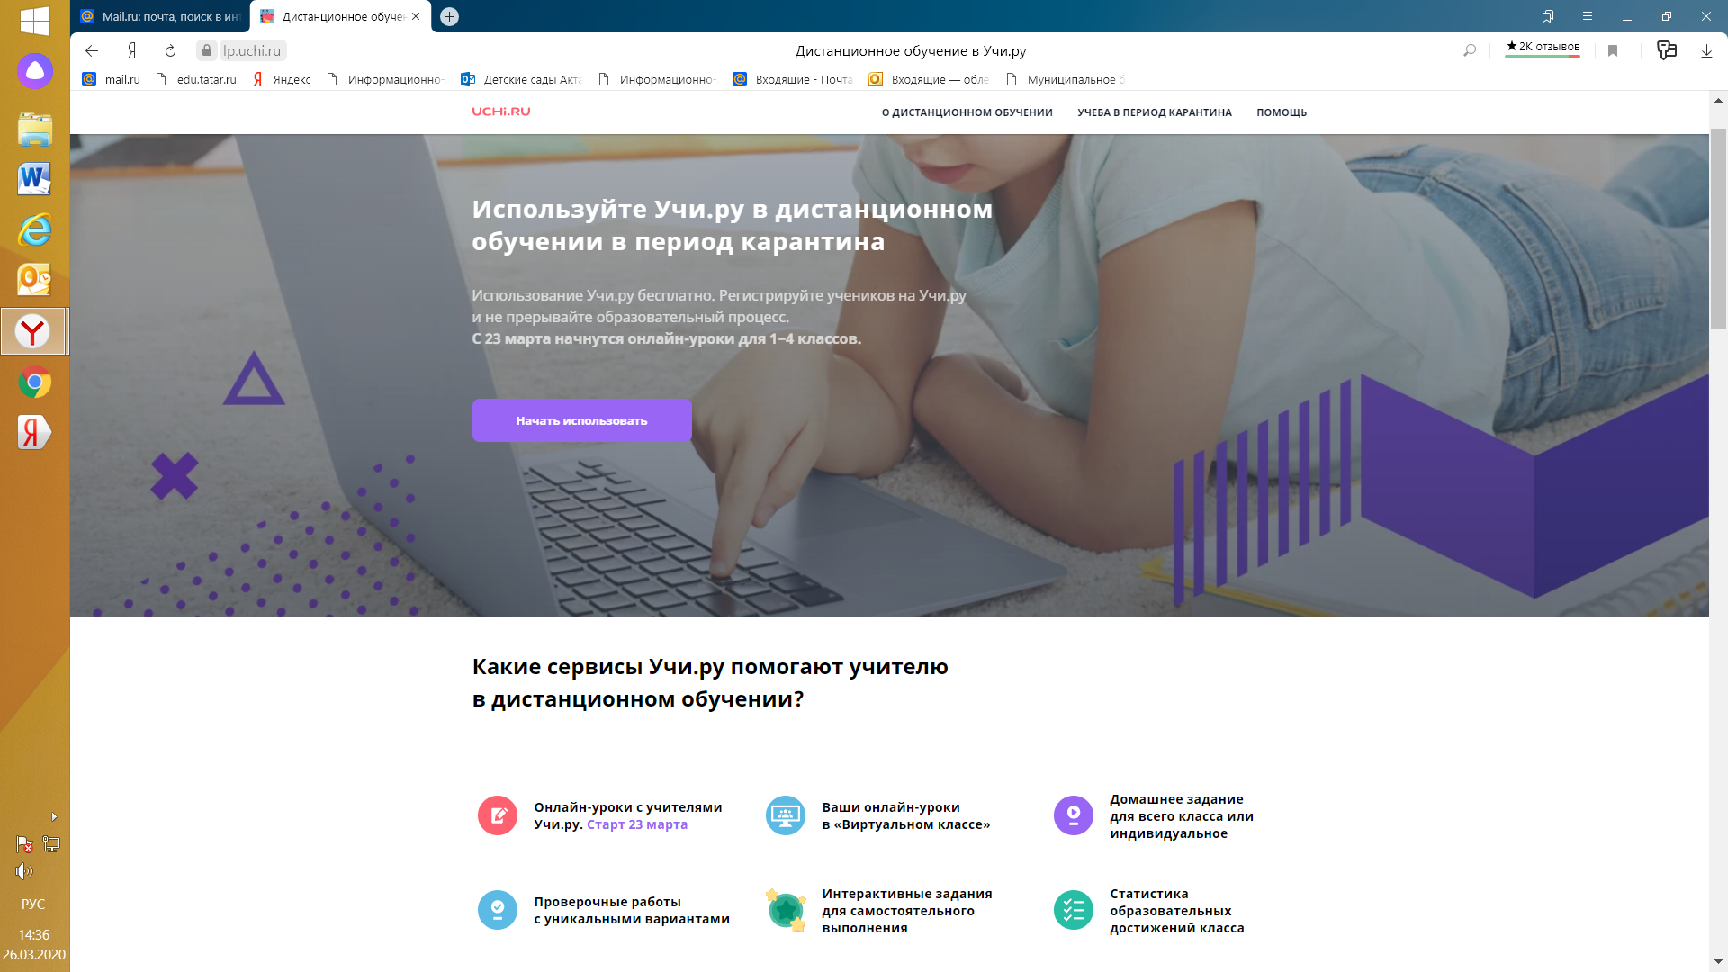

Slide 14
Платформа Учи.ру - это…
Учи.ру — это онлайн-платформа, с помощью которой более 3 миллионов учеников из всех регионов России изучают школьные предметы в интерактивной форме. Учи.ру анализирует действия ученика и на основе этих данных подбирает персональные задания, создавая таким образом индивидуальную образовательную траекторию.

Slide 15
В помощь педагогу
Учи.ру является отличным инструментом для реализации ФГОС. Платформа позволяет педагогам внедрить ИКТ-технологии, индивидуализировать образовательный процесс, следить за результатами каждого ученика с помощью наглядной статистики и подходит для работы с интерактивной доской.

Slide 16
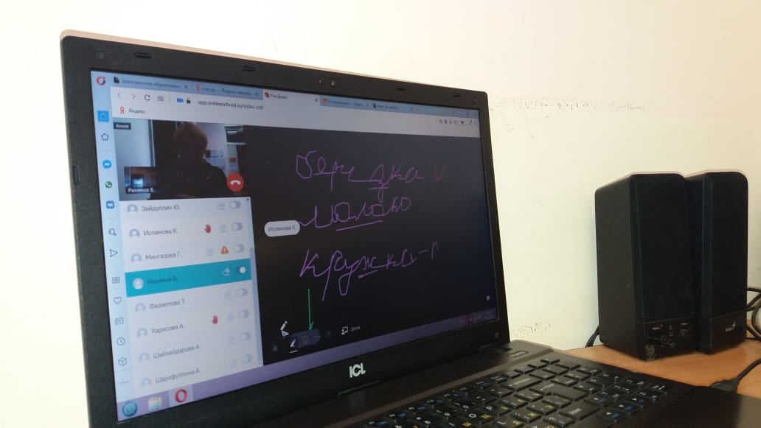
Активная работа наших учителей на портале Учи.ру

Slide 17
Через эти дистанционные платформы удобно выстраивать учебный процесс: размещать учебные материалы, проводить обсуждение, получать и предоставлять обратную связь.
Пусть дистанционное обучение будет плодотворным!

